Slide 1

인스타그램 클론 코딩 프로젝트
-자바 IoT 융합 개발자 과정-

Slide 2




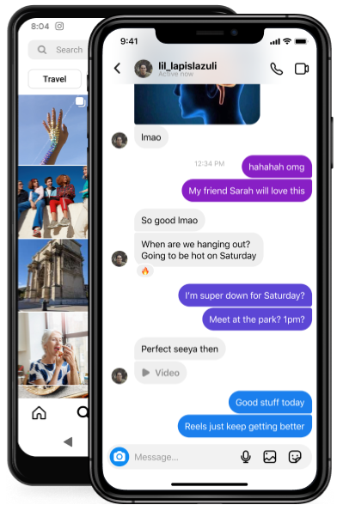


목차
팀원 소개
프로젝트 의의
개발 환경 소개
프로젝트 소개, 시연

Slide 3

팀원 소개
장진원
박형원
장인혁
팀장
총괄
Security (Login) 기능
메인 메뉴 View
팀원
전반적인 Front 작업
게시글 작성 기능
팀원
탐색 탭 구현
결제 기능 구현
김민수
박범수
김시찬
팀원
검색 기능
프로필 보기 기능 작업
팀원
개인 메시지 구현
프로필 수정 기능 구현
프로필 기능 작업
팀원
개인 메시지 구현 프로필 기능 작업

Slide 4
프로젝트 의의
소프트웨어의 기능과 디자인을 모방
클론 코딩?
동일하거나 비슷한 것을 만드는
프로그래밍 학습 및 개발 기술

Slide 5
프로젝트 의의
기존 방식
<->
맞춤형 방식
소프트웨어의 기능과 디자인을 모방
오로지 원본 페이지만 참고
스스로 탐구하여 기능 구현
복사 후 짜깁기 방식의 클론 코딩
Preset 예제를 바탕으로 제작

Slide 6
프로젝트 의의
Summary
주어진 시간에서 최대한의 효율을 끌어내고자 함
개개인의 역량을 감안하여 프로젝트 기능 구현 분할
상용화된 웹페이지를 분석하여 학습한 기술과 접목
오리지널 앱과 흡사하게 동작하도록 웹 페이지 구현

Slide 7







개발 환경
Front-end
Back-end
Database

Slide 8


개발 환경
IDE & Tools
IntelliJ IDE
Swagger
API Documentation

Slide 9
프로젝트 소개
MVC Pattern
View
유저 입력
업데이트
DAO
Database
Controller
DTO
요청
응답
Model

Slide 10
프로젝트 소개
About MVC Pattern
분리된 역할
재사용성
유연성
관리 용이성
각 구성 요소가
명확하게 정의된 역할을 갖음
Model과 View는 독립적
재사용 가능
요소가 독립적으로 변경 가능
확장성과 유연성 향상
대규모 앱의 코드 구조화
유지 관리 용이, 협업 유리

Slide 11






프로젝트 소개
핵심 기능
회원가입
편집된 이미지 업로드
게시글 탐색
아이디 검색
댓글 기능
좋아요, 북마크 기능
Emoji 팩 구매
개인 메시지 기능
팔로우 기능

Slide 12
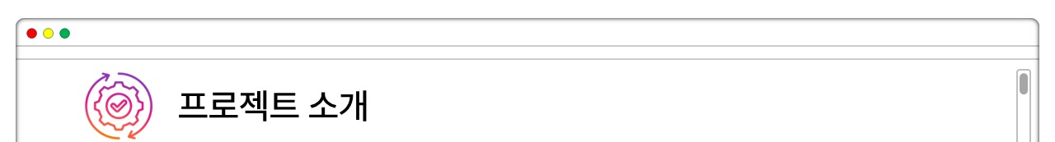
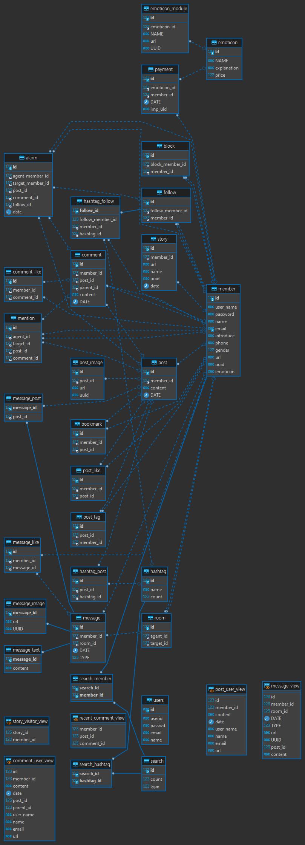
프로젝트 소개

Slide 13
프로젝트 소개

Slide 14
프로젝트 소개

Slide 15
프로젝트 소개

Slide 16
프로젝트 소개

Slide 17
프로젝트 소개

Slide 18
프로젝트 소개
BCrypt Password Encoder
라이브러리에서 지원하는 강력한 비밀번호 암호화 클래스
입력된 비밀번호에 Salt를 추가해 여러 번 Hashing

Slide 19
프로젝트 소개
로그인 기능
View
Login
Page
사용자의
로그인 시도
Request
Updated
View
아이디
비밀번호
Response
성공 혹은 실패 시
Redirection
Controller
Service
Security
Controller
Password
Encoder
서비스 호출
View Update
DB 호출
인증 및 권한 검사

Slide 20
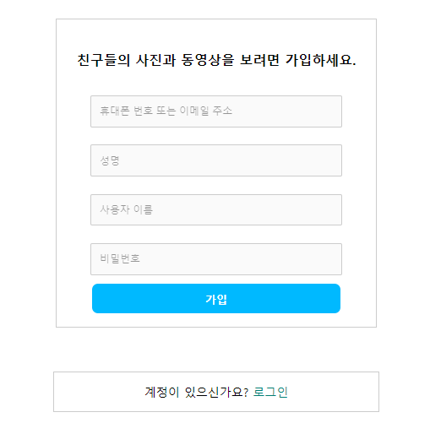
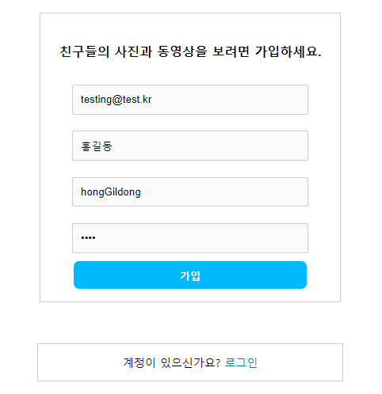
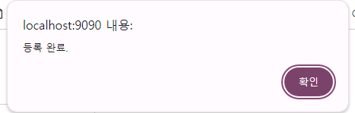
프로젝트 소개

Slide 21
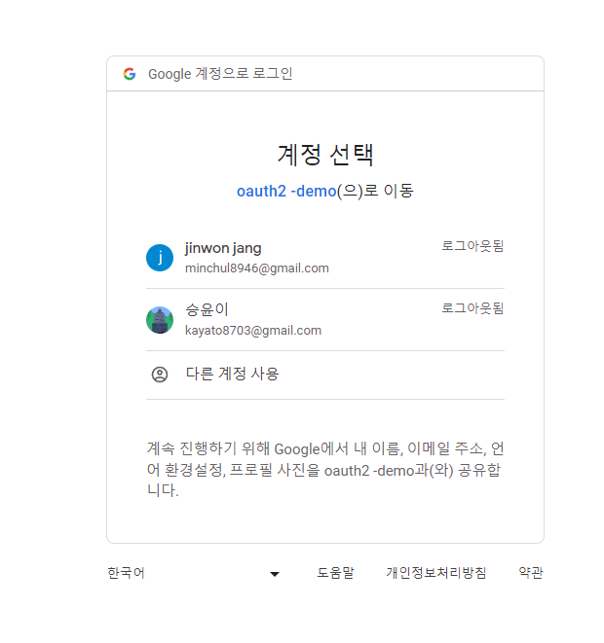
프로젝트 소개

Slide 22
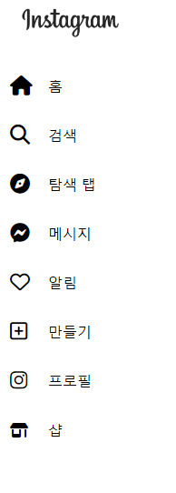
프로젝트 소개

Slide 23
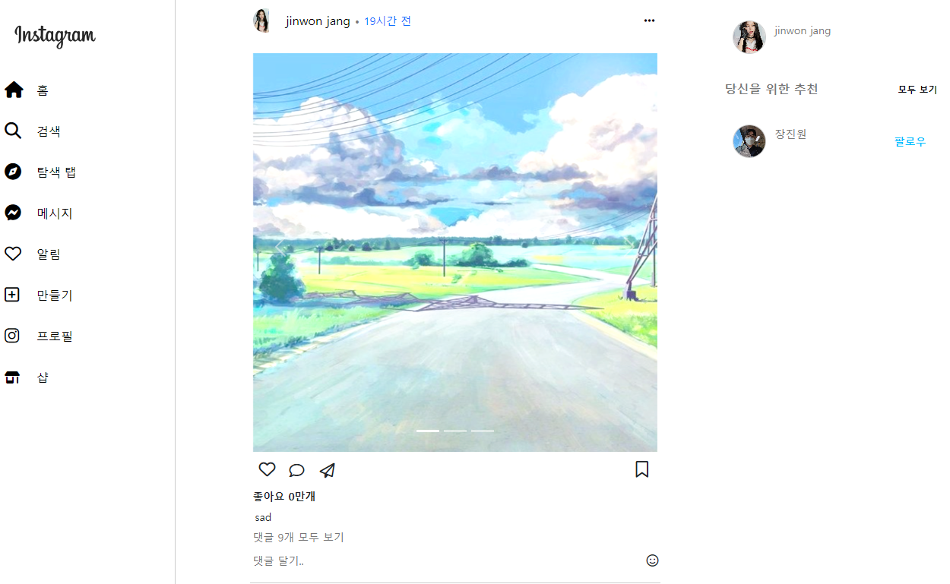
프로젝트 소개

Slide 24
프로젝트 소개
메인 뷰
View
Controller
Service
사용자
메인 접속
View
Controller
View
Service
서비스 호출
AJAX 비동기 요청
Pre-rendered HTML
Included Thymeleaf tag
Response
View Update
서비스 호출에 대한 응답

Slide 25
프로젝트 소개

Slide 26
프로젝트 소개
검색 탭
View
Controller
Service
사용자
검색어 입력
Home
Controller
Member
Service
서비스 호출
AJAX 비동기 요청
Append
Pre-rendered
HTML
Response
View Update
서비스 호출에 대한 응답

Slide 27
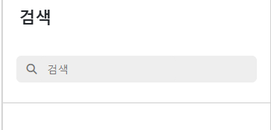
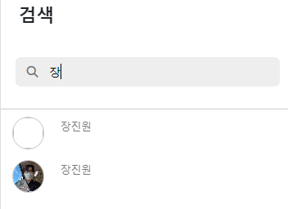
프로젝트 소개

Slide 28
프로젝트 소개

Slide 29
프로젝트 소개
탐색 탭
View
View
Explore
View
사용자의
탐색 탭 접속
Request
Updated
View
최초 접속 시
View에서 요청
View Update
Response
Controller
Service
Explore
Controller
Request
Explore
Service
Pre-rendered HTML
Included Thymeleaf tag
Response

Slide 30

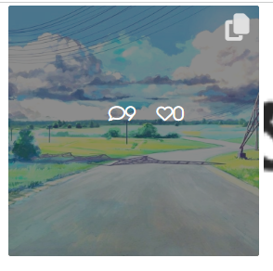
프로젝트 소개

Slide 31
프로젝트 소개
댓글, 좋아요, 북마크, 팔로우 기능
View
Controller
Service
사용자
댓글 달기
좋아요 누르기
Comment
Like
Follow
Controller
Member
Comment
Follow
Service
서비스 호출
AJAX 비동기 요청
Append
Pre-rendered
HTML
Response
View Update
서비스 호출에 대한 응답

Slide 32
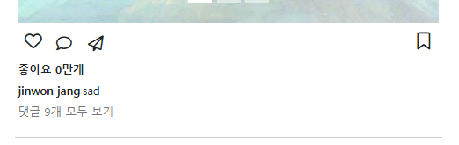
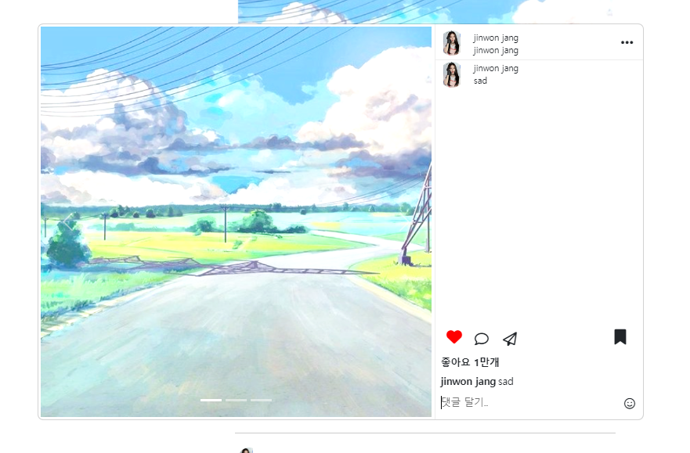
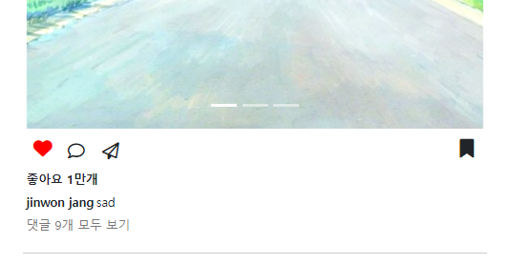
프로젝트 소개

Slide 33
프로젝트 소개

Slide 34
프로젝트 소개
개인 메시지 기능
View
Controller
Service
팔로우 유저
메시지를 보낸 사람
클릭 이벤트 발생
Chat
Controller
Chat
Service
서비스 호출
AJAX 비동기 요청
Pre-rendered
HTML
Included
Thymeleaf tag
Response
View Update
서비스 호출에 대한 응답

Slide 35
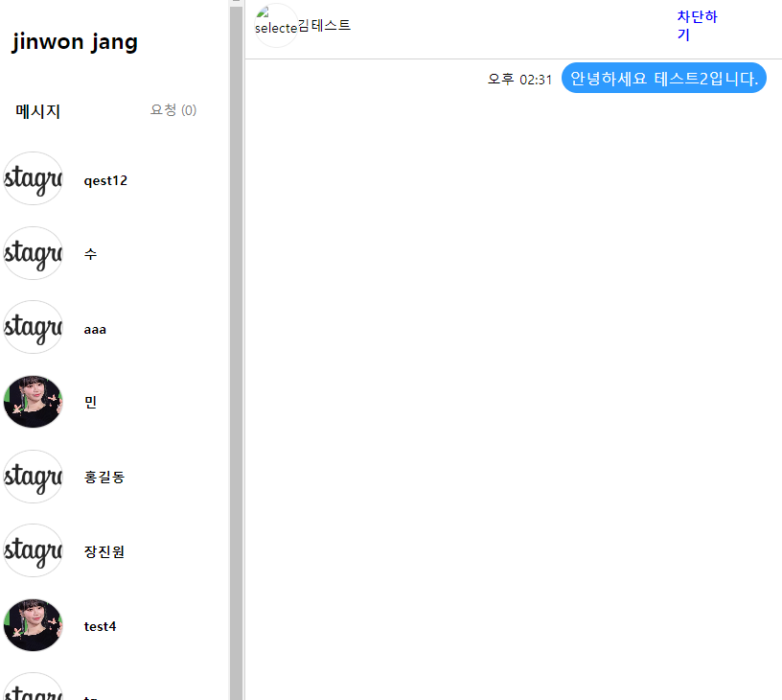
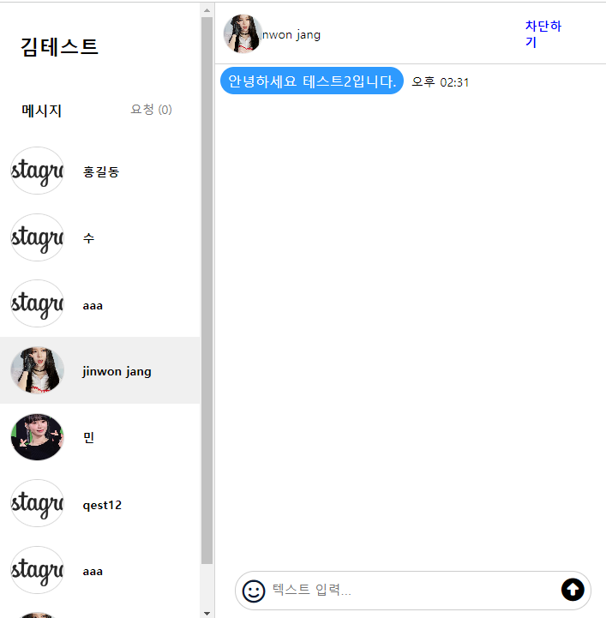
프로젝트 소개

Slide 36
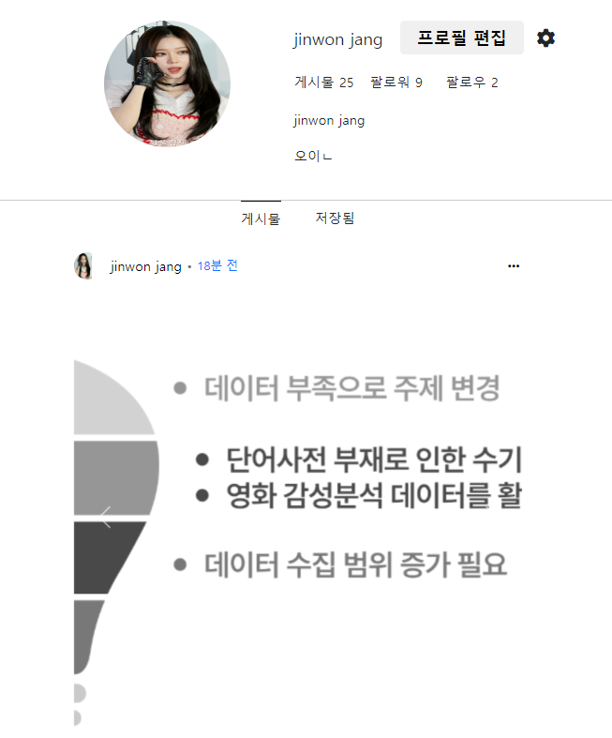
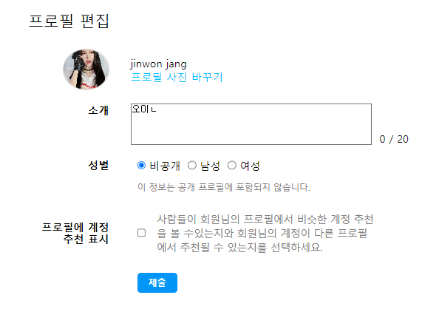
프로젝트 소개

Slide 37
프로젝트 소개

Slide 38
프로젝트 소개
편집된 이미지 업로드 (게시글)
View
Controller
Service
게시글 작성 이벤트
RegistPost
Controller
Post
Service
서비스 호출
AJAX 비동기 요청
원본 이미지
편집된 이미지
게시글 내용
편집된 이미지 저장
게시글 등록
서비스 호출에 대한 응답
Response
View Update

Slide 39
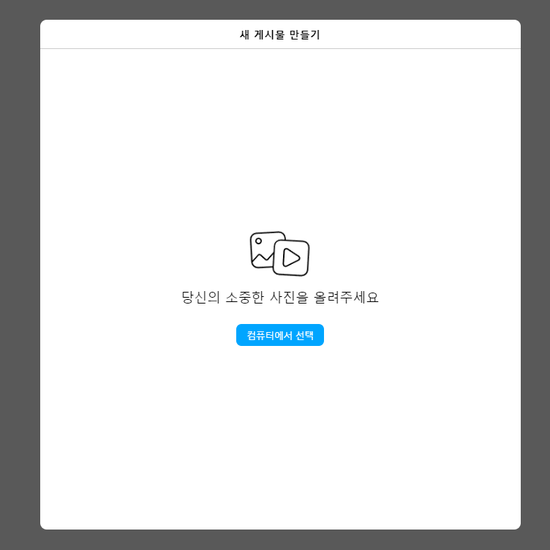
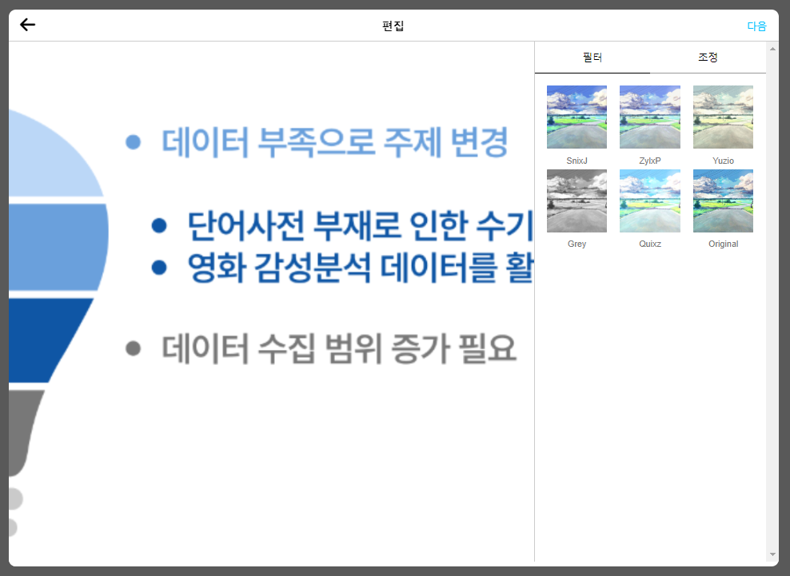
프로젝트 소개

Slide 40
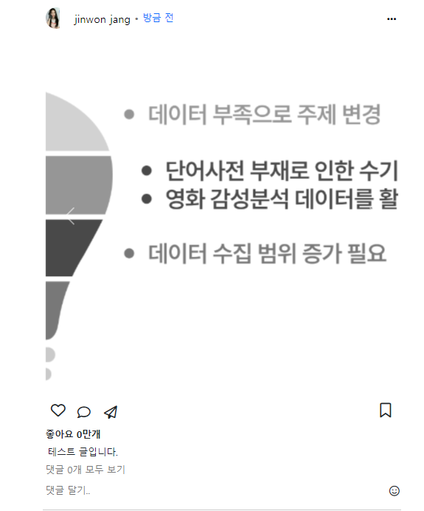
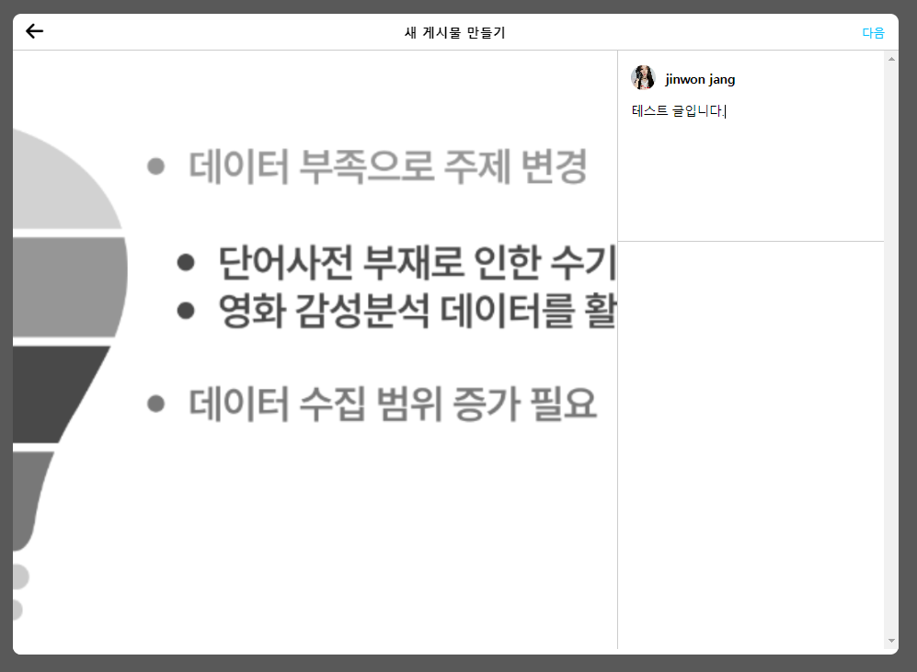
프로젝트 소개

Slide 41
프로젝트 소개

Slide 42

프로젝트 소개
View
Service
사용자의
결제 시도
결제 API
호출
Payment Service
AJAX 비동기 요청
접속된 세션 아이디
제품 번호
세션 아이디
구매한 제품 번호
API 고유 결제 번호
Controller
Payment
Controller
Redirection
서비스 호출

Slide 43
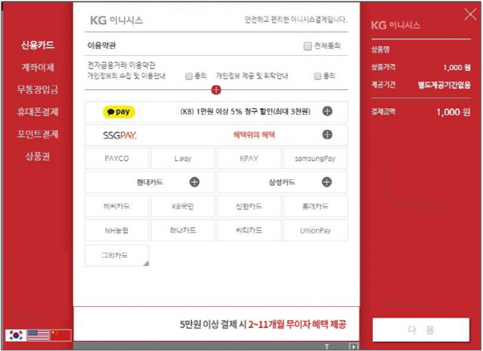
프로젝트 소개
Porton.io
간편 결제 API 지원

Slide 44
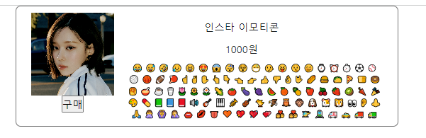
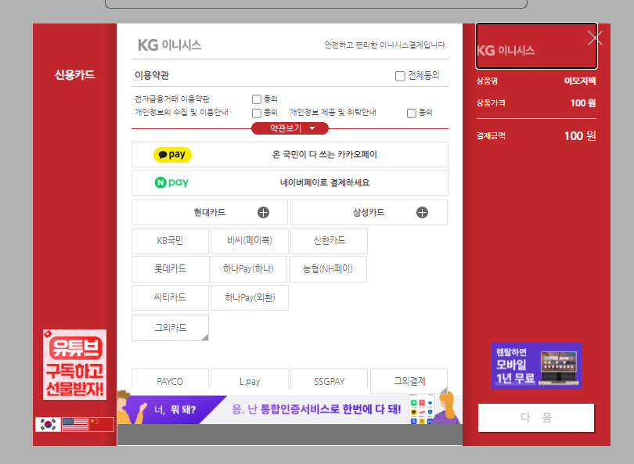
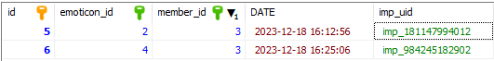

프로젝트 소개

Slide 45
프로젝트 시연

